Slide 1


CHÀO MỪNG CÁC EM HỌC SINH ĐẾN VỚI BÀI GIẢNG HÔM NAY!

Slide 2




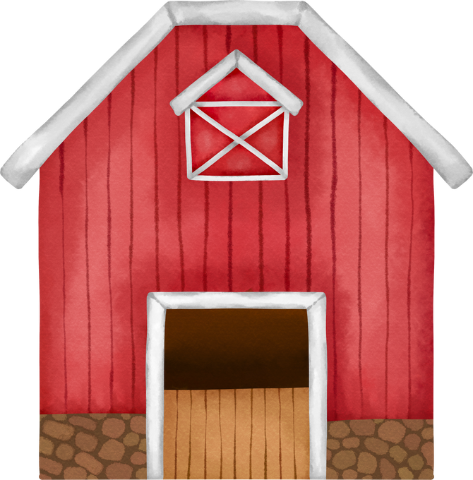

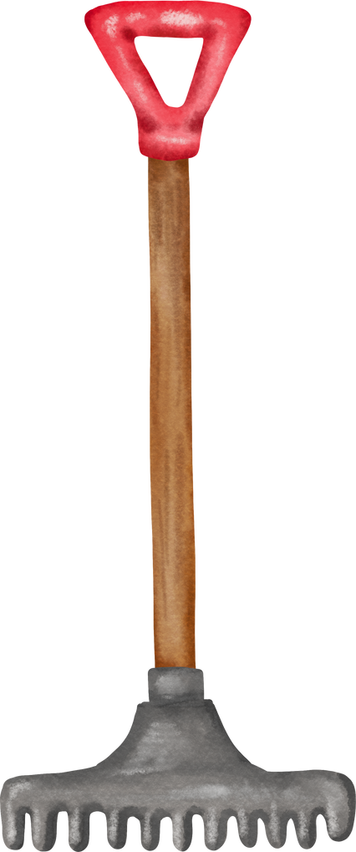


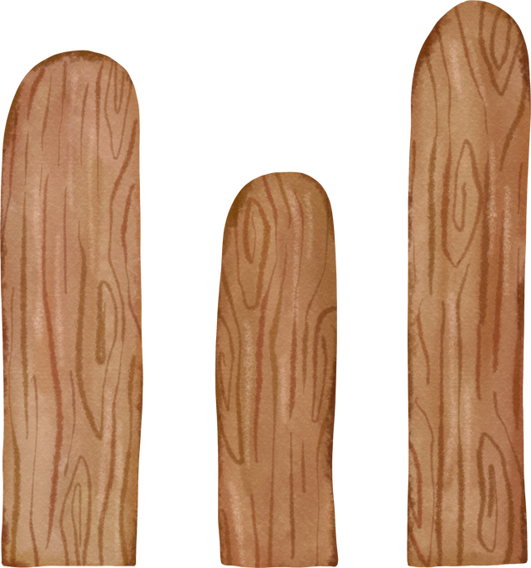
TRÒ CHƠI HÁI CAM

Slide 3








Slide 4

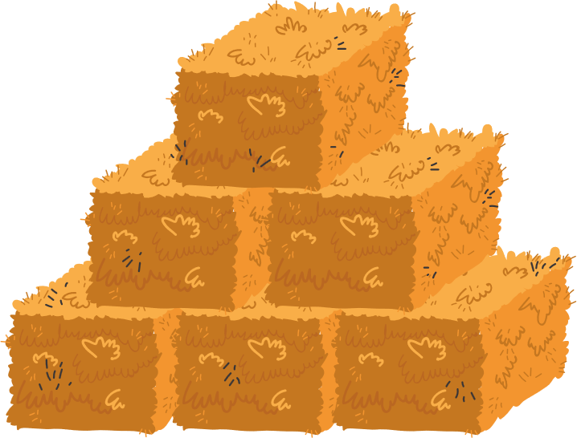
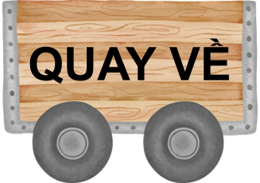
Câu hỏi 1: Con gì ăn lửa với than?
Con tàu

Slide 5

Câu hỏi 2: Vừa bằng các vung, vùng xuống ao, đào chẳng thấy, lấy chẳng được, là cái gì?
Mặt trăng

Slide 6

Câu hỏi 3: Lịch nào dài nhất?
Lịch sử

Slide 7

Câu hỏi 4: Cái gì đánh cha, đánh má, đánh anh, đánh chị, đánh em?
Bàn chải đánh răng

Slide 8

Câu hỏi 5: Con gì dài nhất trên đời?
Con đường

Slide 9



KHỞI ĐỘNG
Hoạt động nhóm
Mỗi bạn nêu một câu đố của mình, có thể là câu đố dân gian, sưu tầm hoặc tự sáng tác, sau đó, các bạn khác trong nhóm sẽ tìm lời giải đố

Slide 10

CHỦ ĐỀ 2:
NẾP SỐNG VÀ TƯ DUY KHOA HỌC
Tuần 6 – Tiết 2:
Hoạt động giáo dục theo chủ đề:
Kĩ năng đặt câu hỏi để tìm hiểu thông tin

Slide 11




Hoạt động 1:
Chơi trò chơi “Động não, luyện trí”
NỘI DUNG BÀI HỌC
Hoạt động 2:
Trình bày thông tin tìm hiểu được bằng hình thức sơ đồ tư duy

Slide 12

Hoạt động 1:
Chơi trò chơi “động não, luyện trí”

Slide 13




Trò chơi “Động não, luyện trí”
Hoạt động nhóm
Luật chơi:
Các thành viên trong nhóm quan sát và ghi tên một đồ vật mình nhìn thấy trong lớp học vào một tấm bìa và úp các tấm bìa xuống bàn.
Mỗi thành viên trong nhóm lần lượt rút một tấm bìa, trả lời câu hỏi tìm hiểu thông tin của các thành viên khác: “Ai? Cái gì? Ở đâu? Khi nào? Vì sao? Như thế nào?” để các thành viên khác đoán được đồ vật được ghi trên tấm bìa.
Bạn nào hỏi ít thông tin mà đoán được nhanh nhất là người chiến thắng

Slide 14

Trò chơi “Động não, luyện trí”
Gợi ý
Ai?
Cái gì?
Ở đâu?
Vì sao?
Khi nào?
Như thế nào?

Slide 15

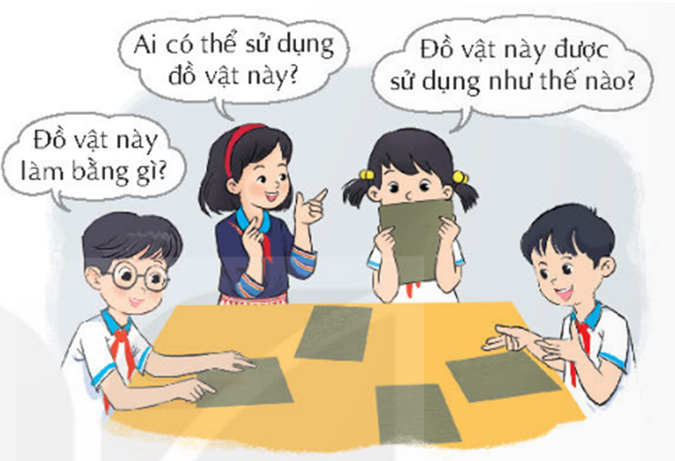
Các em có thể đặt câu hỏi:
Ví dụ minh họa:
Trên tấm bìa là Bảng đen
Đồ vật đó được làm bằng gì?
Ai có thể sử dụng đồ vật đó?
Đồ vật đó được sử dụng vào những lúc nào?

Slide 16
Các em có thể đặt câu hỏi:
Ví dụ minh họa:
Trên tấm bìa là Bảng đen
Đồ vật đó được đặt ở đâu?
Vì sao đồ vật đó được treo trên tường mà không phải để dưới đất?
Đồ vật đó sử dụng như thế nào?

Slide 17
Đáp án của những câu hỏi trên
Ví dụ minh họa:
Trên tấm bìa là Bảng đen
Đồ vật đó được làm bằng gỗ
Giáo viên và học sinh có thể sử dụng đồ vật đó
Đồ vật được sử dụng khi cần ghi thông tin để tất cả cùng nhìn hay những lúc giảng bài.

Slide 18
Đáp án của những câu hỏi trên
Ví dụ minh họa:
Trên tấm bìa là Bảng đen
Đồ vật đó được treo trên tường
Đồ vật được treo trên tường mà không phải để dưới đất để tất cả đều nhìn rõ
Đồ vật đó sử dụng phấn trắng để viết lên

Slide 19

KẾT LUẬN
Phương pháp 5W1H được sử dụng khi đặt câu hỏi tìm hiểu thông tin về con người, sự vật, hiện tượng.
Chúng ta có thể dùng câu hỏi để hỏi người khác, nhưng cũng có thể tự đặt câu hỏi cho mình để từ đó phán đoán, tìm hiểu được thêm thông tin.

Slide 20
Hoạt động 2:
Trình bày thông tin tìm hiểu được bằng hình thức sơ đồ tư duy

Slide 21


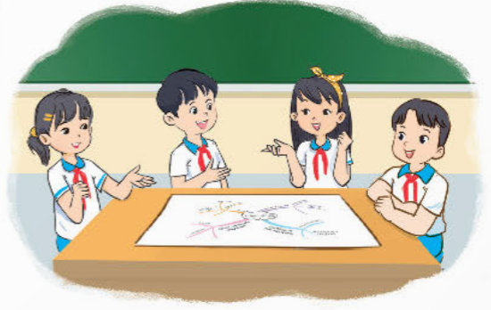

Hoạt động nhóm
Mỗi nhóm hãy lựa chọn một đồ vật để vẽ sơ đồ tư duy, trình bày những thông tin đã tìm hiểu được qua trò chơi ở Hoạt động 1.

Slide 22
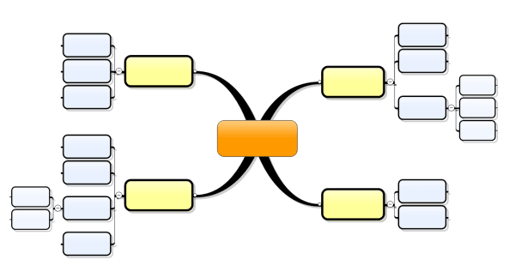

Hướng dẫn vẽ sơ đồ tư duy
Tên đồ vật ở giữa, có các đường nhánh chính, nhánh phụ tỏa ra, thể hiện sự phân loại.
Xác định các nhánh chính dựa trên câu hỏi, không cần thiết sử dụng tất cả các nhánh.

Slide 23
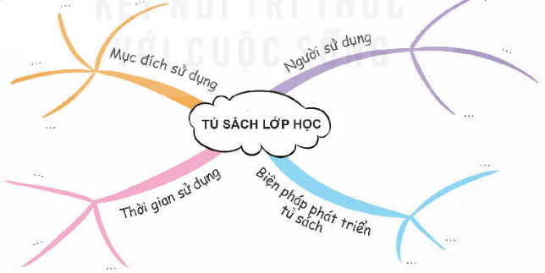
Phân tích
Ví dụ minh họa: Vẽ sơ đồ tư duy tủ sách lớp học
Nhánh 1: Nội dung tủ sách: bao gồm những cuốn sách nào, về chủ đề gì?
Nhánh 2: Người sử dụng: ai được sử dụng tủ sách?
Nhánh 3: Thời gian sử dụng: được sử dụng tủ sách vào thời gian nào trong ngày?

Slide 24
Phân tích
Ví dụ minh họa:
Tủ sách lớp học
Nhánh 4: Mục đích sử dụng: vì sao lại để tủ sách ở lớp học, để đây làm gì?
Nhánh 5: Vị trí đặt tủ sách: đặt ở đâu, góc nào trong lớp?
Nhánh 6: Biện pháp phát triển tủ sách: thu thập thêm sách bằng cách nào?, phát triển tủ sách như thế nào?

Slide 25
Lưu ý
Ví dụ minh họa:
Tủ sách lớp học
Nhánh 3 hoặc nhánh 4 là nhánh chính.
Ưu tiên những nhánh phụ có thể đưa ra nhiều thông tin chi tiết bên trong.
Nhánh 5 sẽ ít được chọn vì khó phát triển thành các nhánh thông tin.

Slide 26
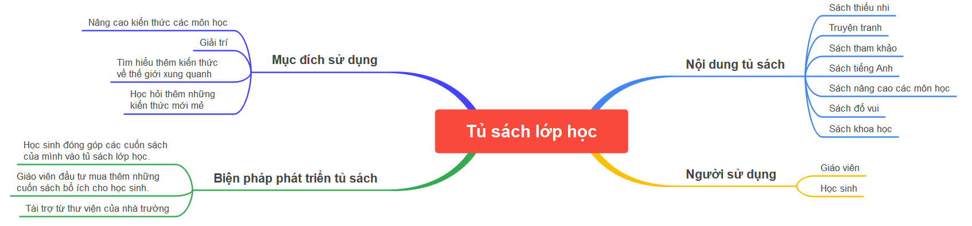
Gợi ý sơ đồ tư duy về tủ sách lớp học

Slide 27
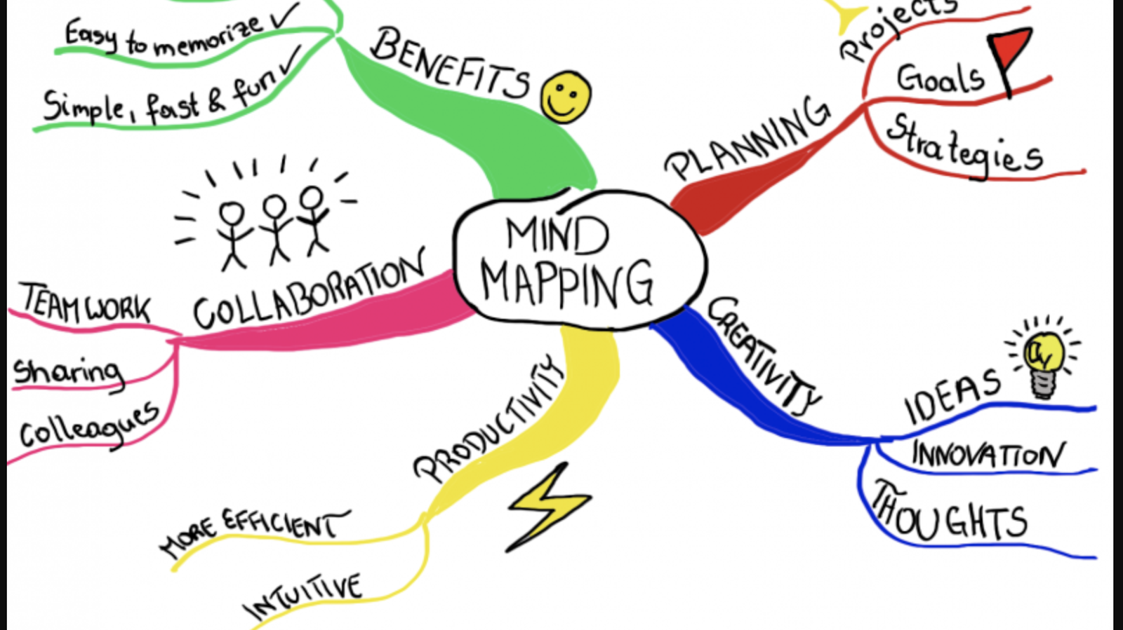
Sơ đồ tư duy giúp chúng ta hệ thống thông tin về một sự vật, hiện tượng, cho ta nhìn rõ hơn về mối quan hệ giữa các bộ phận, nội dung.
KẾT LUẬN
Hỏi, tự hỏi để tìm kiếm thông tin; ghi lại, phân loại và hệ thống lại thông tin – đó là những thao tác ban đầu của tư duy khoa học.

Slide 28



HƯỚNG DẪN VỀ NHÀ
Ôn lại các kiến thức đã học hôm nay.
Lựa chọn một sự vật, hiện tượng mà em quan tâm để vẽ sơ đồ tư duy.
Lưu ý thực hiện các bước động não: đặt câu hỏi, phân loại thông tin theo câu hỏi, trình bày thông tin theo nhánh.

Slide 29
CẢM ƠN CÁC EM HỌC SINH ĐÃ CHÚ Ý LẮNG NGHE BÀI HỌC!

